Slide 1
Sommaire 1. Introduction 2. Historique 3. Agent pathogène 4. Classification 5. Epidémiologie 6. Cycle évolutif 7. Diagnostic
L’Anguillulose

Slide 2
1.Introduction
Parasitose intestinale
Causée par un nématode :Strongyloides stercoralis
On l'appelle aussi la strongyloïdose ou strongyloïdiase
Elle est fréquente en milieu tropical.
Contamination par voie cutanée.
Durée de vie 1 an
Auto-infection
geohelminthiase

Slide 3
2.Historique
anciennement connue sous le nom de diarrhée de Chine Cochin.
Le premier cas s’était 1876 chez un soldat Français par Louis Norman.
Bravey en 1877 fit l’isolement de Anguillula stercoralis.
Grassi et Parona (1878): description de cycle homogonic
Peroncito (1881) description de cycle heterogonic
la contamination humaine par voie transcutanée est décrite par Ransom en 1907.
L’existence d’un cycle d’auto infestation endogène est démontrée par Faust en 1936

Slide 4
3.Agent pathogène
Strongyloides stercoralis
homme, chien
Strongyloides fulleborni
singe

Slide 6
Morphologie
Les Adultes
la femelle dite parthénogénétique, ver rond blanchâtre qui mesure 2 à 3 mm par 35 à 40 µm.
L’œsophage est cylindrique.
Elle vit enchâssée dans la muqueuse duodéno-jéjunale.
Le mâle mesure 0,7 mm et la femelle 1,2 mm.
L’œsophage qui présente un étranglement compris entre deux renflements piriformes est dit rhabditoïde
.

Slide 7
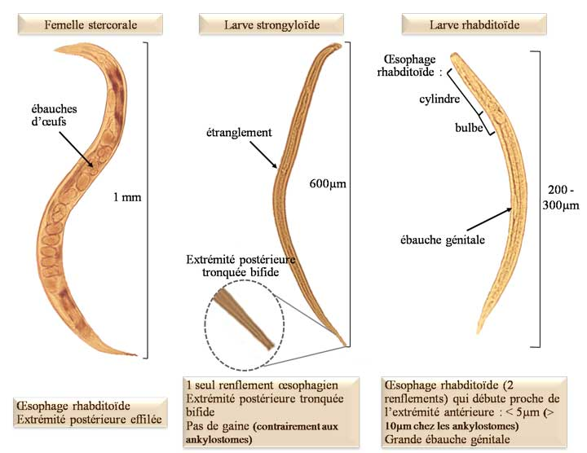
les larves

Slide 9
Les œufs
50 à 55 x 30 µm,
ovoïde asymétrique et ressemblent à l’œuf d’Ankylostoma.
coque est mince, lisse et incolore.
Les femelles pondent 20 à 50 œufs par jour.

Slide 10
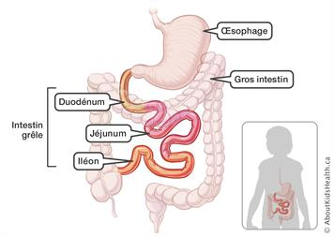
Localisation (habitat)
Duodénum
Jéjunum
Les femelles parthénogénétiques vivent dans le duodénum profondément ancrées dans
la muqueuse.
Elles ne sont pas hématophages.
En cas d’infestation massive, elles
peuvent déborder jusqu'à l’iléon ou côloniser d’autres viscères tels que le foie, les reins,
les poumons et le cœur.
Les adultes libres vivent dans le milieu extérieur.

Slide 11
- La voie transcutanée : les larves strongyloïdes infectantes pénètrent par la peau lors de la marche pieds nus dans la boue contaminée.
Modes de contamination
- L’auto infestation.
- La voie orale par ingestion d’eau ou de crudités contenant des formes infectantes Cette voie est beaucoup plus rare.
Voie de sortie
Les œufs pondus par la femelle éclosent dans le tube digestif, et les larves sont éliminées dans les selles.

Slide 12
4.Classification
- Phylum des Nematoda
- Classe des Secernentea
- Ordre des Rhabditida
- Famille des Strongyloïdidae
- Genre Strongyloïdes
- Espèces : Strongyloïdes stercoralis (Stiles, 1902)
Strongyloïdes fuelleborni (Von Linslow, 1905)

Slide 13
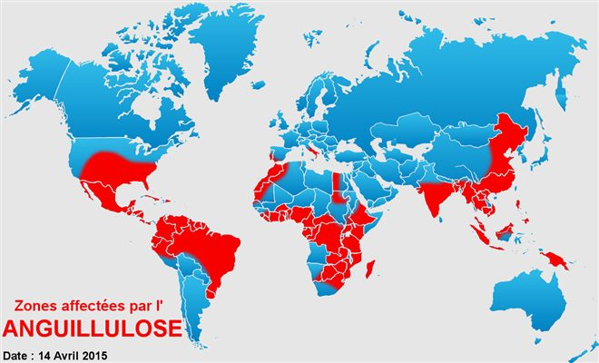
5.Épidémiologie
régions tropicales, subtropicales et dans les régions tempérées chaudes.
La prévalence 30 et 100 millions de personnes infectées dans le monde.
Fréquente chez les personnes faible niveau socioéconomique, dans les zones rurales associé aux activités agricoles.
Touche tous les catégories d'âge

Slide 15
6.Cycle biologique

Slide 20
Facteurs favorisants
le climat (supérieur à 20°C), l’humidité du sol et sa richesse en matières organiques.
le péril fécal, la marche pieds nus.
Durée de vie longue du parasite adulte.
Durée de vie longue des larves dans le milieu extérieur : dans le sol 2 à 10 mois, dans l’eau 18 mois.
- Thermotropisme, hydrotropisme, Histotropisme (peau).

Slide 21
Pathologie
Prurit associé à une éruption papulo –érythémateuse.
A la phase de migration larvaire, on note des manifestations larvaires à type de toux, dyspnée parfois expectorations.
une hyper éosinophilie sanguine.
La phase d’état : les signes digestifs dominent avec une diarrhée, des crises abdominales douloureuses et violentes de 2 à 3 jours.
une altération de l’état général
un syndrome de malabsorption intestinal.
avec amaigrissement et anémie.
Chez les sujets immunodéprimés, une anguillulose maligne peut aboutir à la mort par défaillance multi viscérale et cachexie.

Slide 22
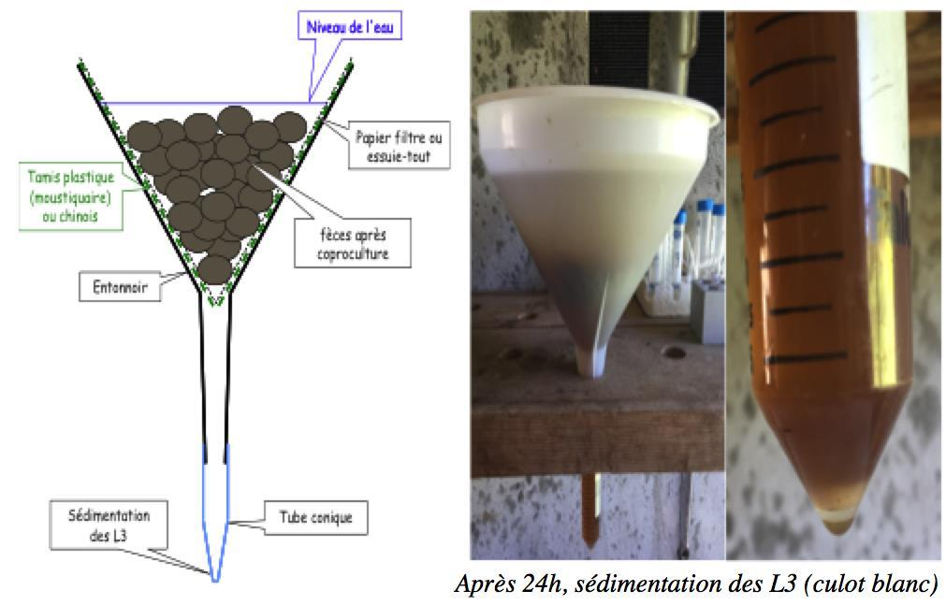
7.Diagnostic
Diagnostic d'orientation
séjour en région d’endémie
hyperéosinophilie
Diagnostic direct
coproscopie: larves L1 rhabditoïdes, 250 µm,
(20 à 50 œufs pondus /jour/femelle).
(technique de Baerman coproculture larves L3 strongyloïdes, 600 µm.
Histologie : observation des tissus parasités
Diagnostic indirect
Sérologie : recherche des anticorps sériques par ELISA

Slide 25
Prévention
Individuels
le port de chaussures en zone d’endémie
le dépistage et le traitement des porteurs.
Tout sujet ayant vécu en zone d’endémie doit recevoir
un traitement préventif avant toute corticothérapie
Collectifs
Réduire la source d’infestation : par la construction de latrines, l’assainissement des sols et des eaux usées.
(hygiène, éducation sanitaire...) qui nécessite des moyens financiers et une volonté politique.
Application de la stratégie mondiale de lutte contre les géohelminthiases,
les traitements de masse à base d’Albendazole et l’ivermectine.

Slide 26
Les références
https://fr.wikipedia.org/wiki/Strongyloides_stercoralis
https://www.cdc.gov/parasites/strongyloides/epi.html
https://www.slideshare.net/Radhakrishna09/strongyloidiasis-56227315

